Slide 1


 | UNIVERSIDAD DE SONORA División de Ciencias Exactas y Naturales Departamento de Geología
MATERIA
HIDROGEOLOGIA
EL ESCURRIMIENTO
SU REPRESENTACIÓN Y
MEDICIÓN
PRESENTA: M.C. J. ALFREDO OCHOA G.

Slide 2
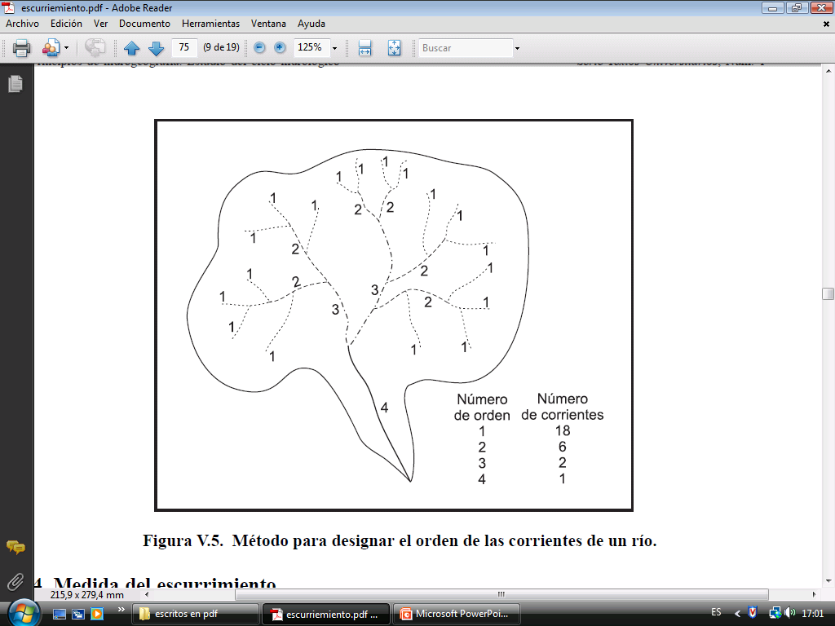
METODO PARA DESIGNAR EL ORDEN
DE LAS CORRIENTES DE UN RIO

Slide 3
Medida del escurrimiento
Las técnicas y valoración de la medida del agua se agrupan bajo el nombre de Hidrometría.
Los lugares en los que se realizan las medidas del escurrimiento se denominan estaciones fluviométricas, hidrométricas o de aforos.
Con respecto a la medida del escurrimiento, existen algunos términos que se emplean frecuentemente:

Slide 4
Coeficiente de escurrimiento.
Es la relación entre la cantidad de agua escurrida y la cantidad de agua precipitada. Se expresa en porcentaje.
Nivel de agua.
Es la altura del agua de los ríos en la sección en que se mide. Se expresa en unidades lineales.
Velocidad.
Es la relación del espacio recorrido por el agua de las corrientes en un tiempo determinado. Se puede hablar de velocidad media, superficial o a diferentes profundidades. Se expresa en m/seg.

Slide 5
Gasto o caudal.
el volumen de agua que pasa por determinada sección del río en un intervalo de tiempo.
Resulta de multiplicar la velocidad del agua por el área de la sección donde se midió dicha velocidad. Se refiere a gasto o caudal instantáneo, máximo, mínimo y medio. Se expresa en m3/seg.
Avenida.
Es el aumento del caudal del río debido a la intensidad o frecuencia de las precipitaciones. Puede durar horas o días. No necesariamente causa inundaciones.

Slide 6
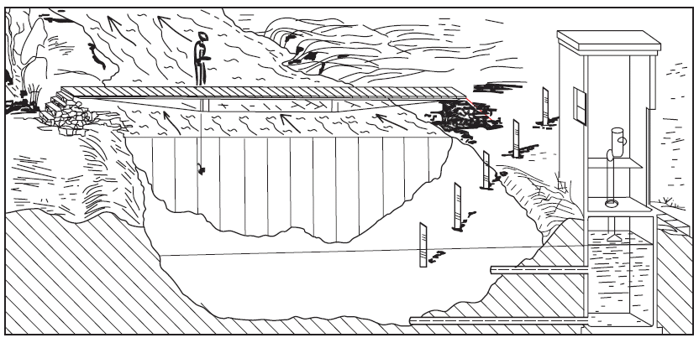
ESTACIÓN HIDROMÉTRICA, DE AFOROS O PLUVIOMÉTRICA

Slide 7
Aportación.
Es el volumen total escurrido en un período determinado: un día, un mes, un año. Se habla de aportación media anual o escurrimiento medio anual cuando se promedia la aportación de varios años. Se expresa en m3/s eg.
Altura media del escurrimiento.
Resulta de dividir el volumen medio total escurrido entre la superficie de la
cuenca. Se expresa en milímetros.

Slide 8
Medida del nivel de agua
La medida del nivel de agua interesa por la relación que guarda con el caudal que lleva el río. Los instrumentos que se emplean son los limnímetros y los limnígrafos.
Los limnígrafos son aparatos que registran contínuamente las variaciones del nivel del agua.

Slide 9
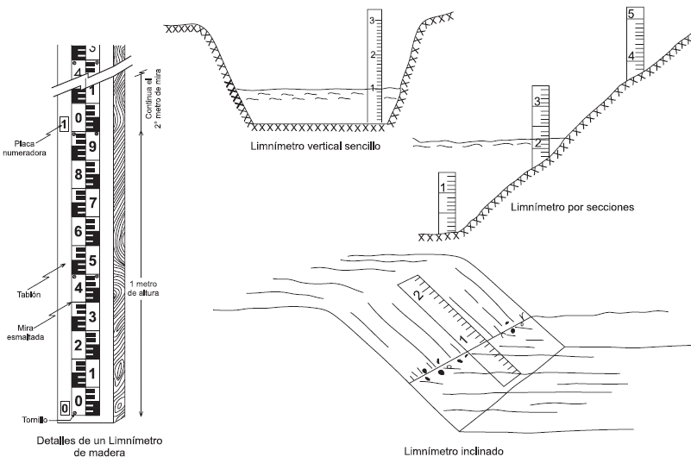
LIMNIMETROS

Slide 10
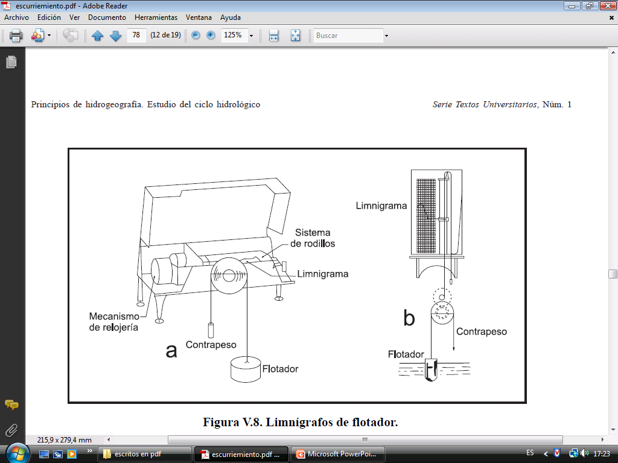
LIMNIGRAFOS D E FLOTADOR

Slide 11
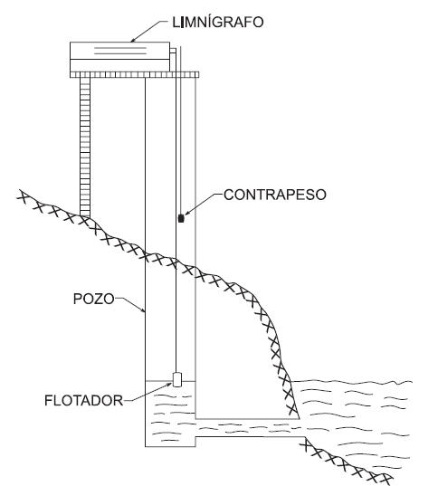
LIMNIGRAFO DE FLOTADOR Y POZO AMORTIGUADOR

Slide 12
Medida de la velocidad del agua
Los aparatos más empleados para medir la velocidad de las corrientes de agua son los molinetes (fluviómetros).
Aforos
La manera más práctica de utilizar el molinete para aforar es la que se realiza dividiendo la superficie libre de una sección transversal del río en varias fajas verticales, fijando en cada una de ellas un punto cuya vertical constituye la mediana.

Slide 13
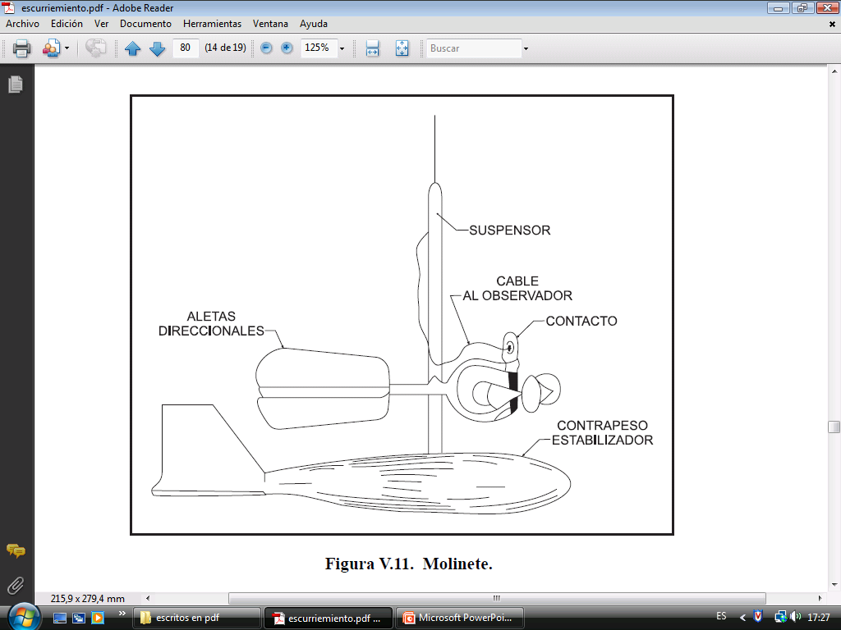
MOLINETE

Slide 14
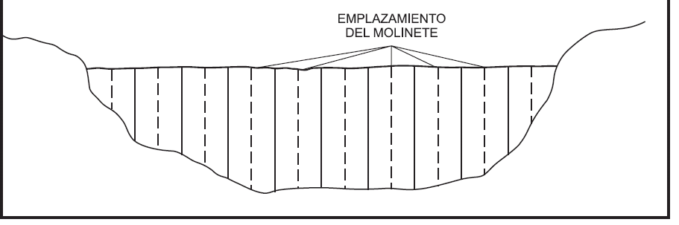
DIVISIÓN EN FRANJAS DE LA SECCIÓN TRANSVERSAL DE UN RÍO, PARA EFECTUAR EL AFORO CON MOLINETE

Slide 15
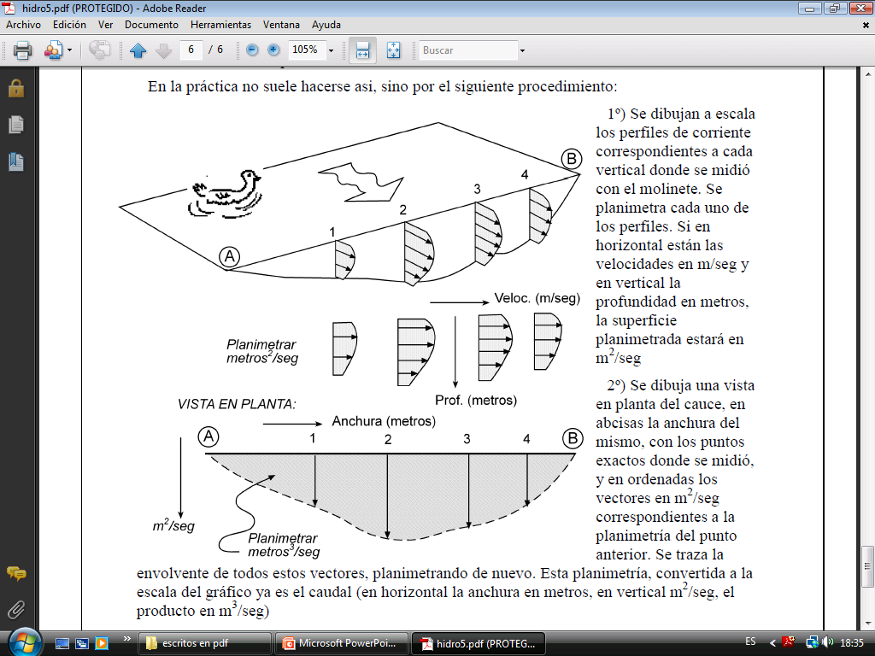

Slide 16
Gráficas relativas al escurrimiento
Limnigramas.
Son gráficas registradas por el limnígrafo. Constituyen curvas trazadas por la intervención de dos variables: el tiempo y el nivel del agua.
Curva de gastos o de descarga.
Se traza con niveles de agua y caudales; a cada nivel de agua le corresponde un cierto caudal o gasto. Cuando se tiene controlada esta curva de gastos se puede obtener con bastante aproximación el caudal o gasto del río con solo observar el nivel del agua

Slide 17
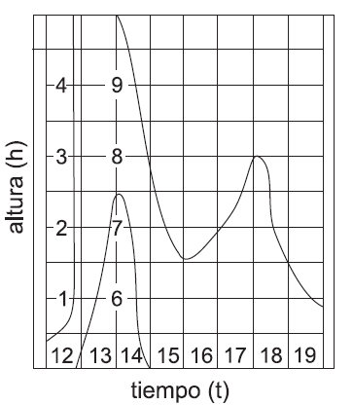
LIMNIGRAMA. H, ALTURA DEL AGUA EN MTS, t, TIEMPO EN HORAS

Slide 18
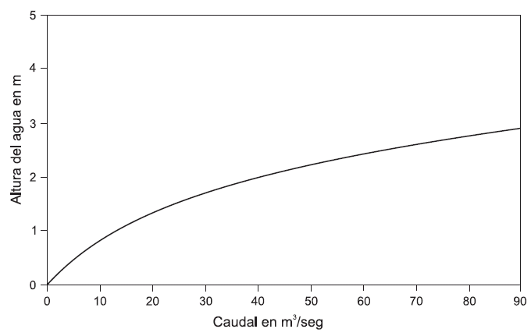
CURVA DE GASTOS O DESCARGA

Slide 19
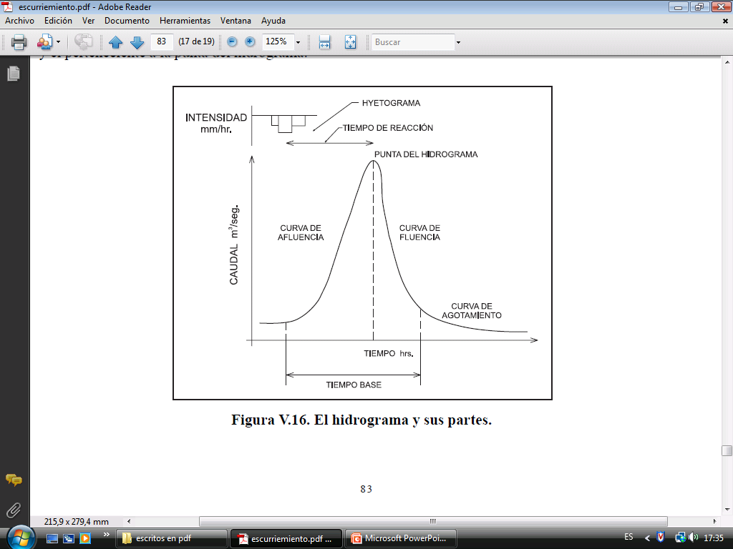
Hidrograma.
Es la curva que resulta de graficar los caudales en el tiempo en que se presentan. Sirve para estudiar la variación del caudal en las corrientes.

Slide 20
Curva de afluencia o de concentración. Es el tramo ascendente.
Curva de fluencia. Es el tramo que va desde la punta del hidrograma al comienzo de la curva de agotamiento.
Curva de agotamiento. Es el tramo asintótico hacia el caudal permanente.
Tiempo base. Es el tiempo que abarca desde el momento en que los caudales empiezan a subir hasta donde comienza la curva de agotamiento.
Tiempo de reacción. Es el tiempo que transcurre entre el instante que corresponde al centro del histograma y el perteneciente a la punta del hidrograma.
HIDROGRAMA Y SUS PARTES

Slide 21
GRACIAS

